Slide 1

들어줄게
컴퓨터과학과 너목들팀
길민호, 이현구, 전예진, 장희진, 허승연

Slide 2
CONTENTS
01
02
03
04
프로젝트 소개
구조 및 기능
프로젝트 결과
기대효과

Slide 3
01
프로젝트 소개

Slide 4
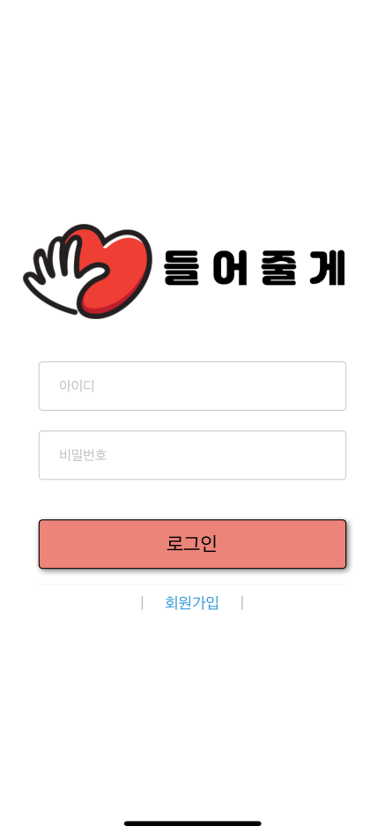
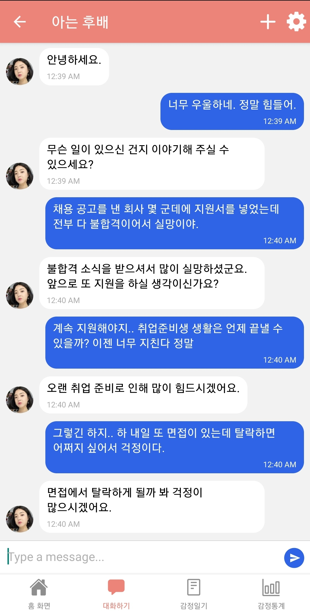
01.
프로젝트 소개
저희는 만들었습니다
공감과 위로를 해주는 챗봇
속마음을 털어놓을 수 있는 나만의 앱
친근한 목소리로 마음의 위안 얻기
대화 후 변화된 감정을 일기에 기록
내 통계를 보며 자가진단하기

Slide 5
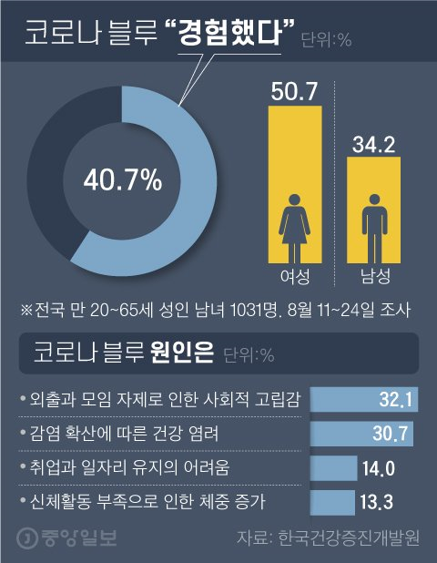
01.
프로젝트 소개
코로나 블루,, 늘어나는 우울증
성인의 40.7%가 코로나 블루 경험 < 2021.02 한국건강증진개발원 >
우울증 환자에 대한 사회적 편견
상담 시설 방문 거부감, 불이익 걱정
전문가에게 상담하거나 치료받은 사람은 52.5% < 2019.10 보건복지부 >
속마음을 털어놓을 곳이 필요하다

Slide 6
02
구조 및 기능

Slide 7



02.
구조 및 기능
Front-end
Back-end

Slide 8



02.
구조 및 기능
챗봇
어체 변환
음성 합성

Slide 9
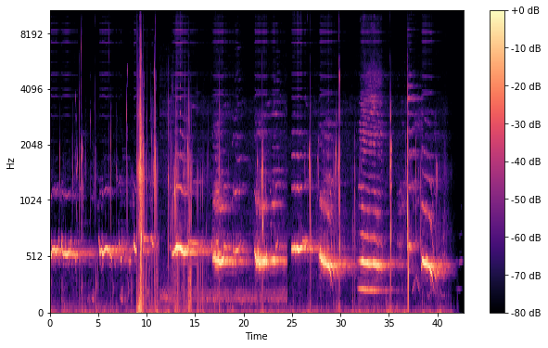
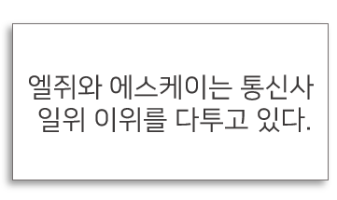
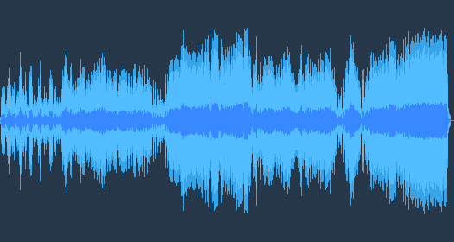

02.
구조 및 기능
음성 합성
Mel-Specotrogram
오디오 음성
입력 문장
Glow-TTS
HiFi-GAN
Glow-TTS, HiFi-GAN 모델
원음성
합성음성
Neural Speech Synthesis는 2-stage pipeline으로 구성
- Text -> Melspectrogram, Melspectrogram -> raw waveform audio
Glow-TTS : Mel-Spectrogram을 예측하는 역할을 수행
Flow 기반 생성 모델로, 정렬 모델을 구축하지 않아도 보다 더 정확하게 추정
딥마인드가 발표한 Tacotron2보다 합성 속도가 빠름
HiFi-GAN : audio를 예측하는 역할을 수행, 월등히 좋은 품질의 오디오를 빠르게 합성
Train Data : KSS Dataset(12 hours), voice of members (2 hours, 3 hours)
희진
민호
KSS

Slide 10
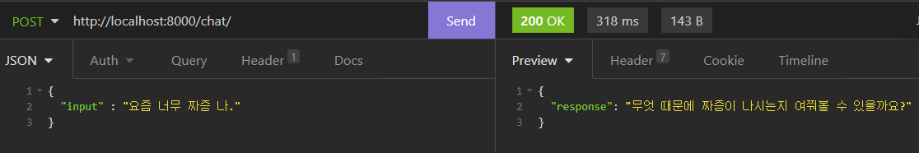
02.
구조 및 기능
챗봇
Doc2Vec 모델
형태소 분석(pos tagging)을 통한 문장 토큰화
토큰화 된 리스트와 태그 값을 이용해 모델 생성 (파라미터 설정)
모델을 불러와 입력 받은 문장을 벡터화 후 기존의 태그와 유사도 비교
Train Data : 122,637
( AI HUB 감성 대화 말뭉치 )
→ Accuracy : 82%

Slide 11
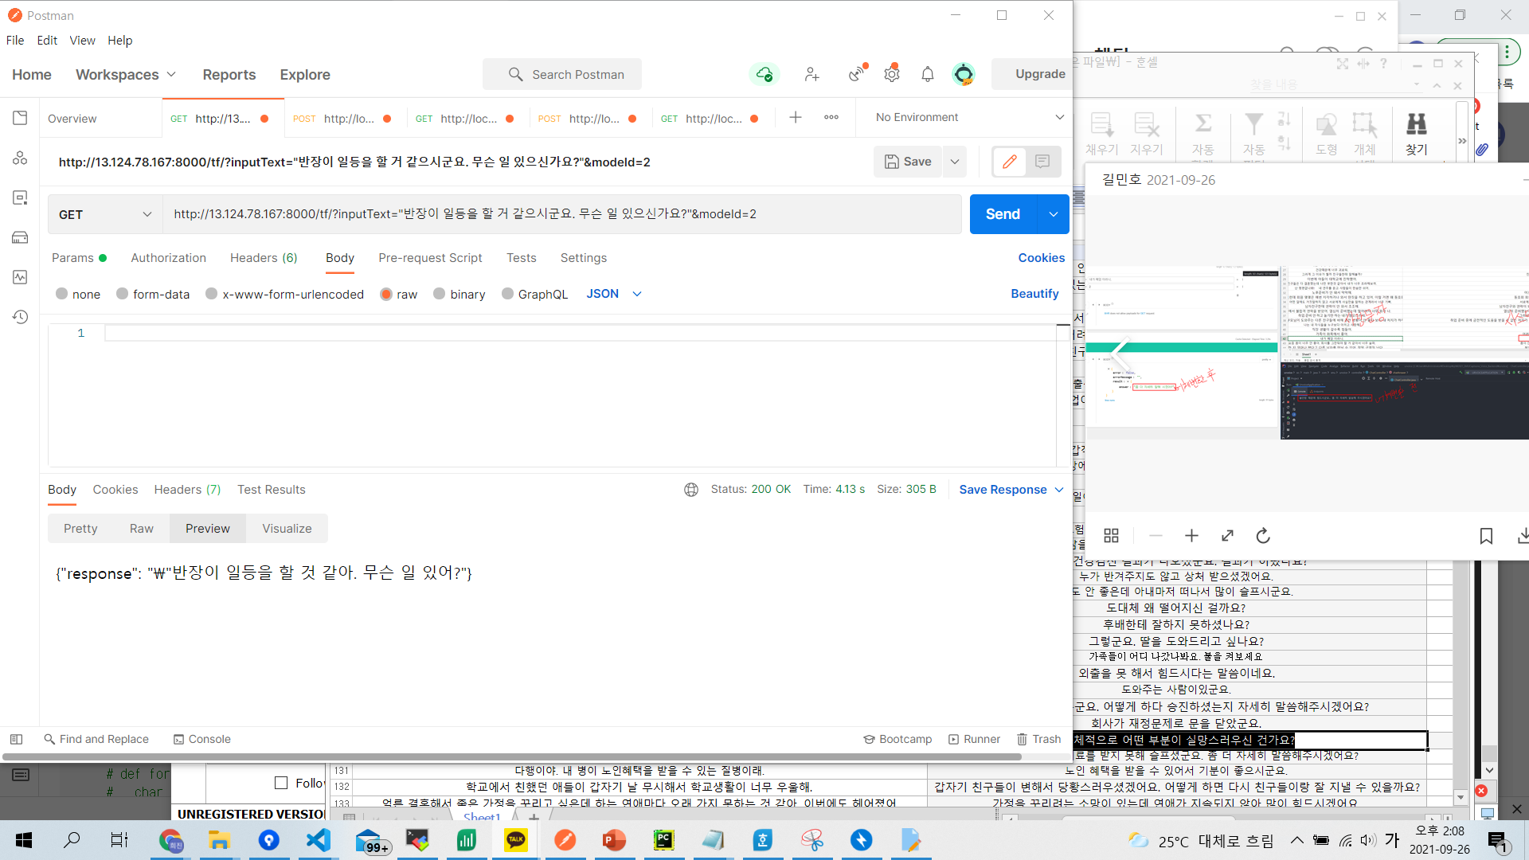
02.
구조 및 기능
어체변환
tensorflow 1.15.4 ver / python 3.7 ver
Attention Encoder-Decoder 모델
어체 변환 데이터 → 수동 태깅 병렬 데이터 12000 문장 학습
모델 학습 → python library nmt 이용
한국어 형태소 구문 분석기를 이용해 입력된 데이터를 분석한 후 다른 어체로 변환
Train Data : 12000, Dev/Test Data : 12000
→ Accuracy : 89%

Slide 12
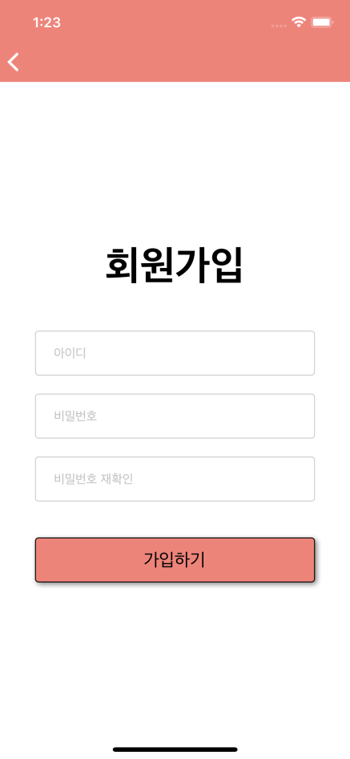
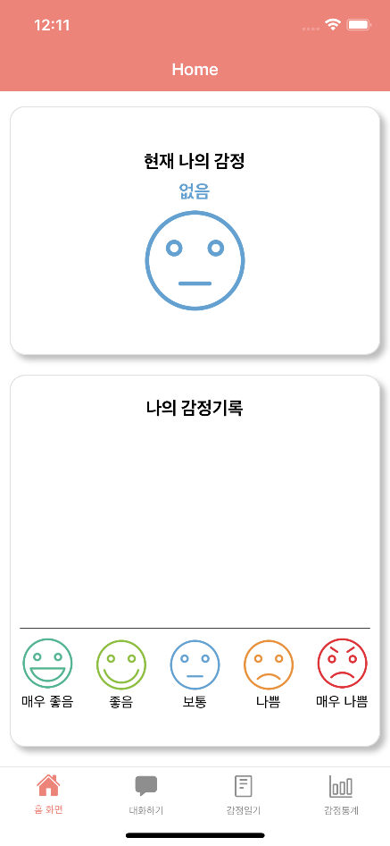
02.
구조 및 기능
화면 UI
로그인 및 회원가입 과정을 통해 사용자 정보를 저장
회원가입 후 초기 화면
<로그인 화면>
<메인 화면>

Slide 13
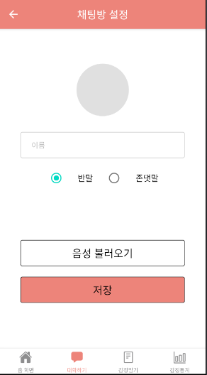
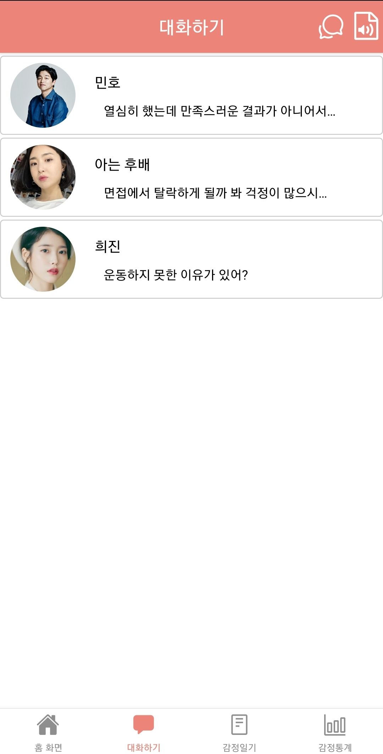
02.
구조 및 기능
화면 UI
채팅방 설정에서 대화 상대의 프로필 사진, 이름, 어체, 음성을 설정
생성된 채팅방 목록을 확인 후 원하는 상대와 채팅으로 대화 가능
<채팅 화면>

Slide 14
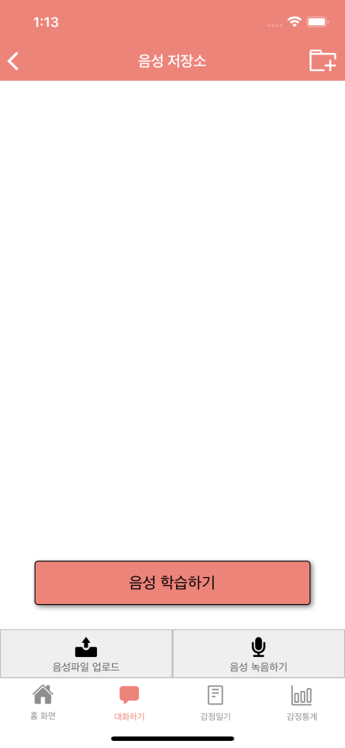
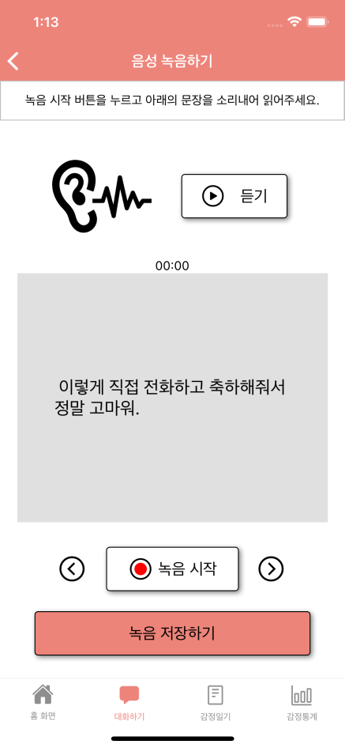
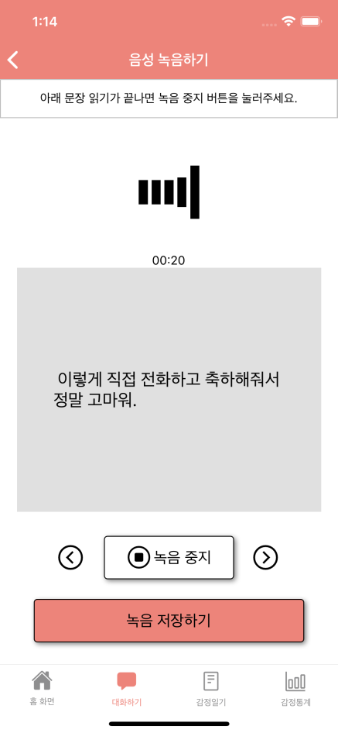
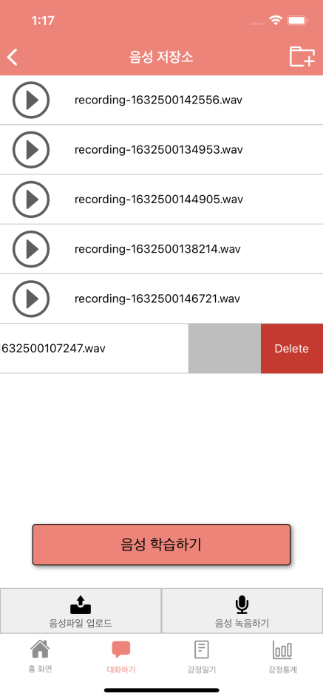
02.
구조 및 기능
화면 UI
학습에 필요한 대화 상대 음성 파일 내부 저장소에서 가져오거나 직접 녹음하여 업로드
업로드한 음성 데이터를 학습하여 대화 상대의 음성 생성
<음성 데이터 생성 및 합성>

Slide 15
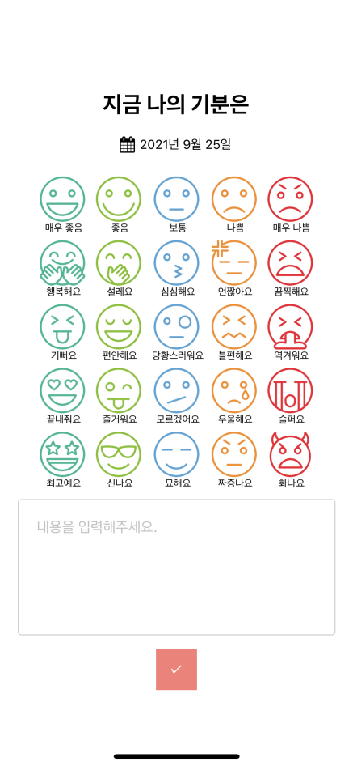
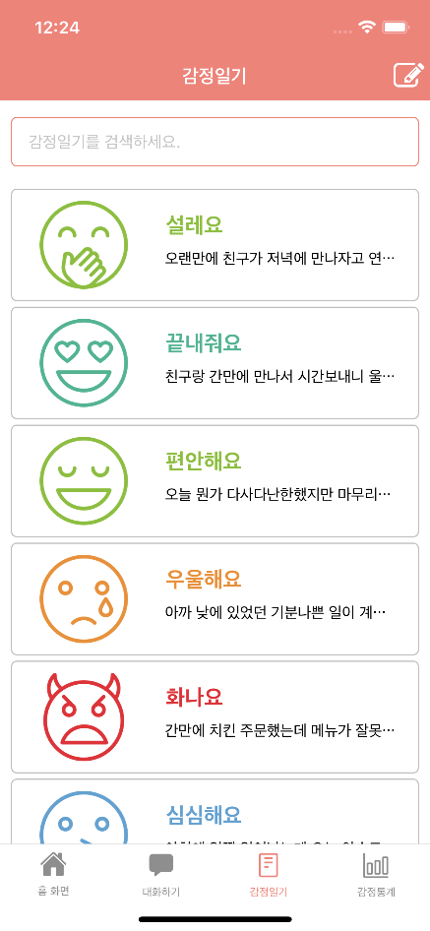
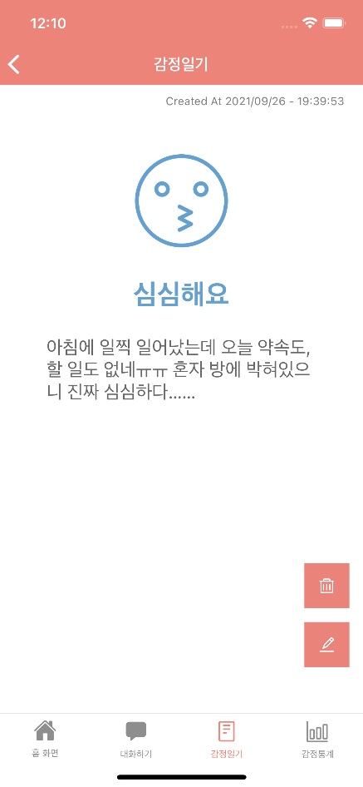
02.
구조 및 기능
화면 UI
이모지를 사용하여 현재의 감정 상태를 설정하고 감정 일기 작성
등록된 감정일기의 조회/검색/수정/삭제 가능
<감정 일기 작성 및 조회>

Slide 16
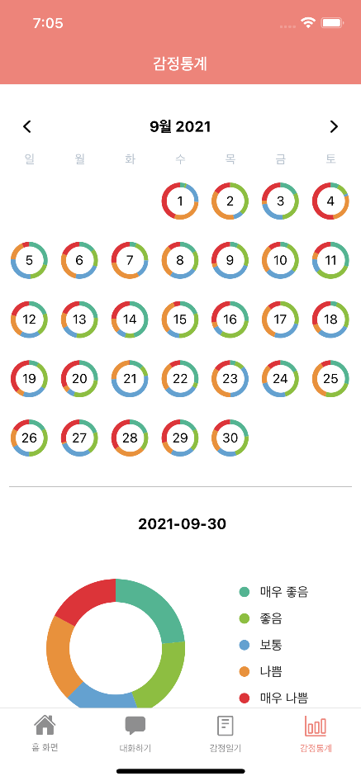
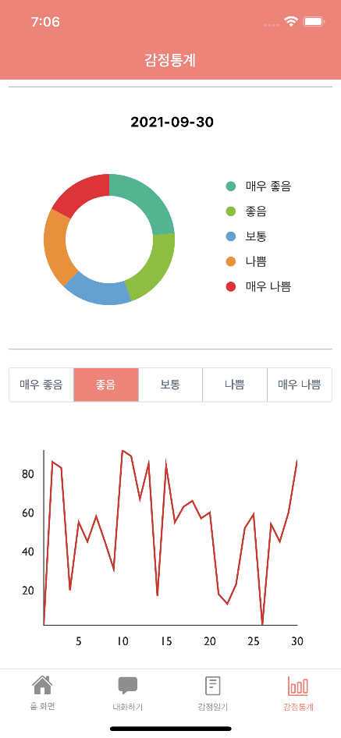
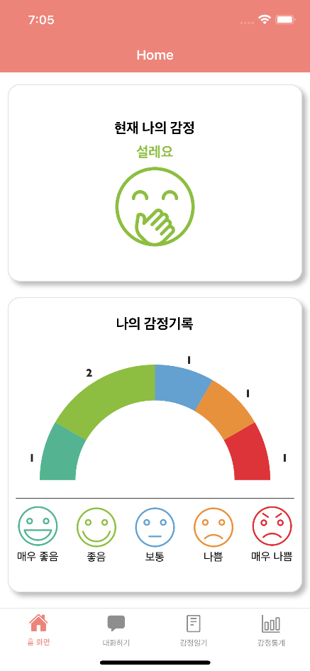
02.
구조 및 기능
화면 UI
감정 일기에서 등록한 이모지를 차트화하여
월별/일별 감정 통계 및 감정별 변화 확인 가능
현재 감정 및 감정 기록 확인 가능
<감정 통계>

Slide 17
03
프로젝트 결과

Slide 18
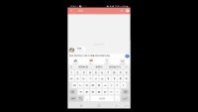
03.
프로젝트 결과
시연 영상

Slide 19
04
기대효과

Slide 20



04.
기대효과
유연한 대화 운용 가능
개인 맞춤 음성 설정
이용자 부담 완화
시간과 공간에 대한 제약 극복
지인이 공감해주는 듯한 편안한 대화
상담 비용 부담 및
사생활 공개 걱정 극복

Slide 21
Thank you
컴퓨터과학과 너목들팀

